Slide 1
sirenes … sirenes? Si-re-ne
‘Sirenes worden altijd getest op de eerste maandag van de maand.’
Wat een leuk woord eigenlijk! Waar komt dat vandaan?

Slide 2
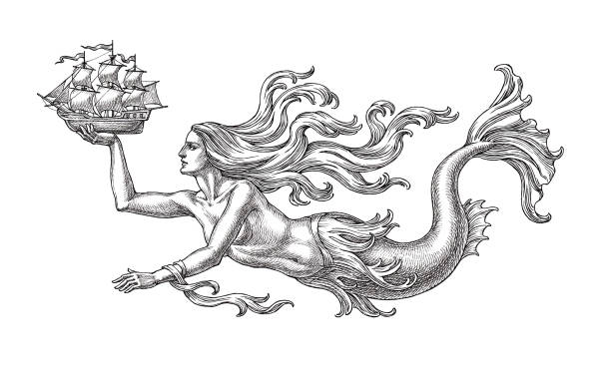
sirene
De Franse uitvinder Caignard de la Tour maakte in 1819 een nieuw soort lawaaimachine, een sirene.
Hij vernoemde zijn machine naar de sirenen: fantasiewezens uit oude Griekse verhalen.
Sirenen lokten volgens de verhalen zeevaarders in de val met mooi gezang.
Odysseus was de sirenen te slim af.
Notes:
In 1819 gaf de Franse uitvinder Caignard de la Tour zijn pas uitgevonden lawaaimachine de naam sirene. Hiermee verwees hij naar de sirenen. Dit waren mythologische (fantasie)figuren uit de Griekse Oudheid waar zeelieden heel bang voor waren..
In verhalen uit die tijd lokten sirenen met heel mooi en betoverend gezang de bemanning van langsvarende schepen naar zich toe. Maar ze liepen daardoor in de val. De schepen voeren tegen de rotsen en de bemanning werd door de sirenen als lekker hapje opgepeuzeld. Het was dus zaak om vooral níet te luisteren en níet te reageren op deze Sirenen. Want dat zou je dood betekenen. De Griekse held Odysseus loste dit op door zichzelf aan de mast van zijn schip te binden én watjes in zijn oren te proppen toen hij langs ze moest varen. En hij overleefde het!

Slide 3
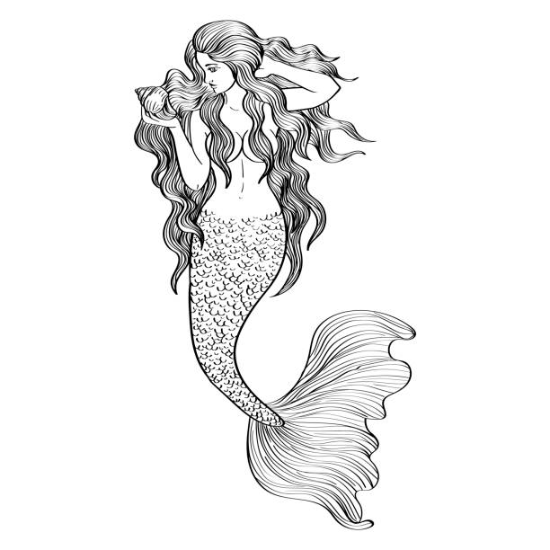
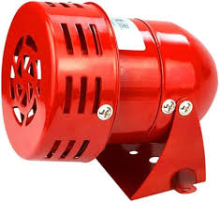
sirene
Een vreemde vernoeming eigenlijk:
Sirenen → mooi en betoverend geluid, maar níet naar luisteren!
Sirene → lelijk en irritant geluid, maar wél naar luisteren!
Géén watjes in je oren en jezelf vastbinden als je de échte sirene hoort!
Notes:
Sirene is dus eigenlijk een vreemd woord voor een apparaat waar je juist wél naar moet luisteren en wél op moet reageren om te overleven. Bovendien kun je moeilijk zeggen dat een sirene betoverend mooi zingt. Eigenlijk is het eerder het tegenovergestelde!
De volgende keer dat de sirene op maandagmorgen getest wordt, kun je dus ook watjes in je oren proppen en jezelf aan een stoel vastbinden. Ze zullen je vreemd aankijken, maar jij weet wel beter! 😉
Bij een échte sirene kun je trouwens maar beter wél luisteren en reageren.

Slide 4
VraAG
Het woord alarm is een samensmelting van twee woorden uit een andere taal, die betekenen: ‘te wapen!’
Kun jij bedenken uit welke taal dit komt?

Slide 5
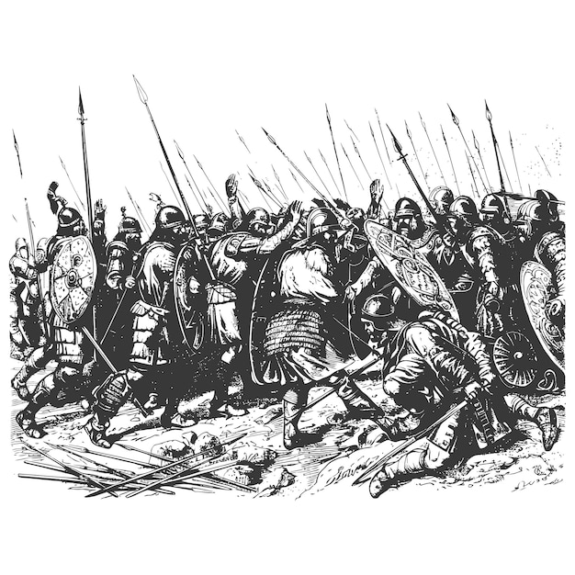
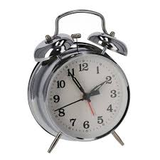
antwoord
Italiaans: all’arme
Notes:
Alarm komt van het Italiaanse
ALL’ARME
Deze oproep komt uit het leger. Hiermee worden alle soldaten opgeroepen de wapens op te pakken omdat de vijand eraan komt.
Als je wekker-alarm in de ochtend gaat, moet je dus eigenlijk gelijk je wapens oppakken!

Slide 6
Uitzoeken waar woorden vandaan komen noemen we etymologie. Van welk woord zouden jullie de etymologie willen weten?
Onze Taal zoekt het voor
jullie uit!
Klik hier om als klas een woord in te sturen. Je krijgt dan persoonlijk antwoord van een van onze taaladviseurs.

